Slide 1
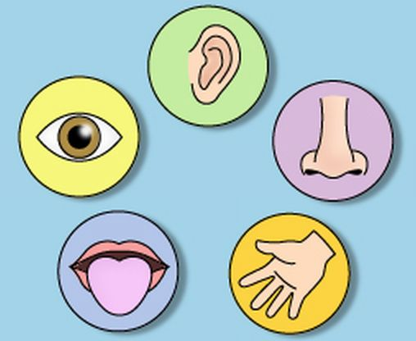
RUTA DE TRABAJO
CS. NATURALES
1º BÁSICO

Slide 2
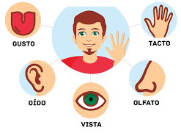
LOS SENTIDOS
UNIDAD 1

Slide 3
1.- LA VISTA
LOS OJOS SON LA PARTE DEL CUERPO QUE NOS PERMITE VER, ES DECIR LA PARTE DEL CUERPO ENCARGADA DE LA VISIÓN.
LA VISIÓN ES EL SENTIDO POR EL CUAL PODEMOS PERCIBIR EL MUNDO EXTERIOR (FORMAS, TAMAÑOS, LUCES, COLORES, TEXTURAS)

Slide 4
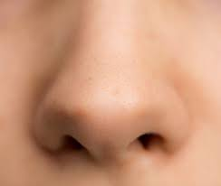
2.- EL OLFATO
LA NARIZ ES LA PARTE DEL CUERPO QUE CAPTA LOS OLORES, ES DECIR LA PARTE DEL CUERPO ENCARGADA DEL OLFATO.
EL OLFATO ES EL SENTIDO ENCARGADO DE DETECTAR Y PROCESAR LOS OLORES.

Slide 5
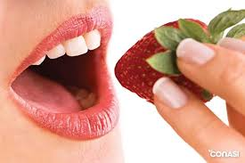
3.- EL GUSTO
LA LENGUA ES LA PARTE DEL CUERPO QUE CAPTA LOS SABORES, ES DECIR LA PARTE DEL CUERPO EMCARGADA DEL GUSTO.
EL GUSTO ES EL SENTIDO QUE NOS PERMITE IDENTIFICAR LOS SABORES EN LOS DIFERENTES TIPOS DE ALIMENTOS.

Slide 6
4.- AUDICIÓN
LOS OIDOS SON LA PARTE DEL CUERPO QUE CAPTAN LOS SONIDOS, ES DECIR PARTE DEL CUERPO ENCARGADO DE LA AUDICIÓN.
LA AUDICIÓN DETECTA, TRANSMITE Y CONVIERTE LOS SONIDOS EN IMPULSOS ELÉCTRICOS

Slide 7
5.- EL TACTO
LA PIEL ES LA PARTE DEL CUERPO QUE CAPTA LA TEMPERATURA Y LAS SENSACIONES QUE PRODUCE EL ROCE AL TOCAR ALGUN OBJETO.

Slide 8
ACTIVIDAD Nº1
EN EL CUADERNO
* COMPLETAR CADA ORACIÓN CON EL ÓRGANO CORRESPONDIENTE
1.- ESCUCHO UNA CANCION CON:
2.- SIENTO LO DULCE DEL MANJAR CON:
3.- HUELO EL OLOR DE UNA FLOR CON:
4.- RECONOZCO EL COLOR DE MI POLERA CON:
5.- SIENTO LO SUAVE DEL PELUCHE CON:

Slide 9
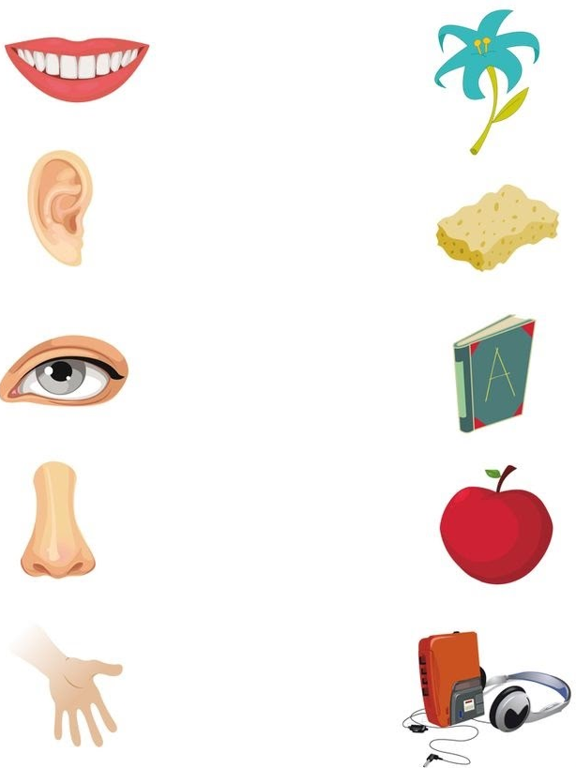
ACTIVIDAD Nº 2:
EN EL CUADERNO
* UNIR CADA FRASE CON EL ÓRGANO CORRESPONDIENTE

Slide 10
NOS VEMOS LA PRÓXIMA SEMANA

